Slide 1

TRƯỜNG TIỂU HỌC PHÚC LỢI

Slide 2


TIẾT 3

Slide 3


Slide 4
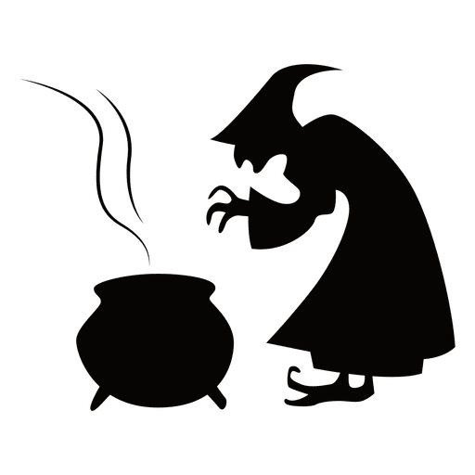

Slide 5


Slide 6
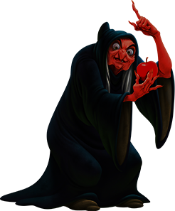

Slide 7
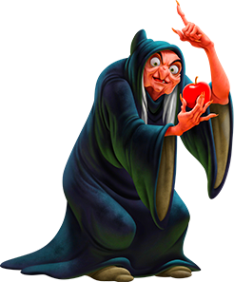
Bạch Tuyết
Ngươi sẽ chết chắc
Snow White
You will die

Slide 8
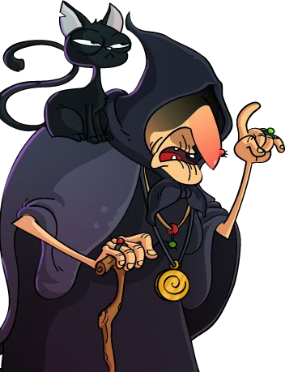
Gọi Bạch Tuyết vào đây cho ta
Call her on here

Slide 10
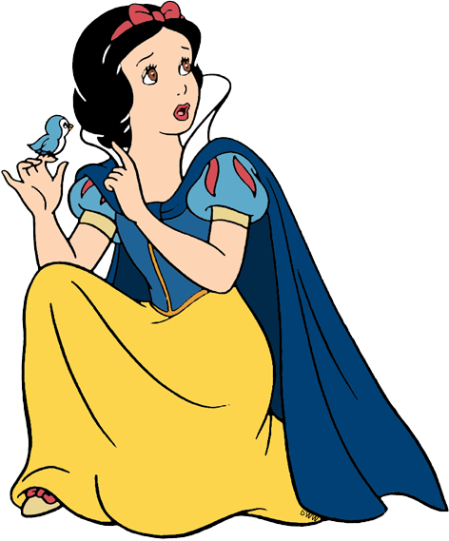


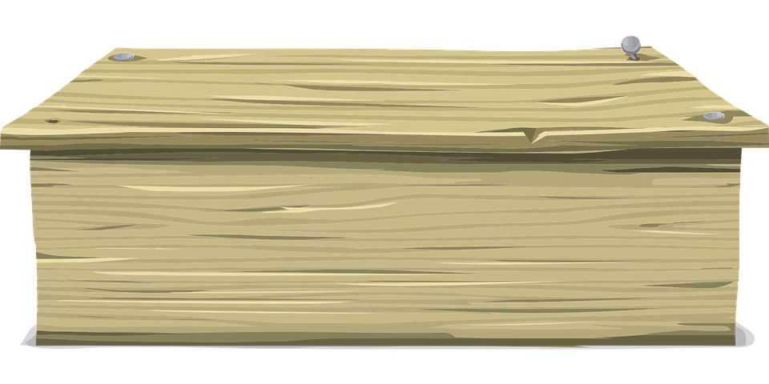
Chỉ có một trái không có độc. Ngươi hãy chọn đi
Choose ! Now
Play

Slide 11
1 + 1 = ?
A. 2
B. 3
Ngày hôm sau . The next day

Slide 12
2 + 1 = ?
A. 2
B. 3
Ngày hôm sau . The next day

Slide 13
3 + 1 = ?
A. 5
B. 4
Ngày hôm sau . The next day

Slide 14
5 + 1 = ?
A. 6
B. 7
Ngày hôm sau . The next day

Slide 15
2 + 5 = ?
A. 6
B. 7
Ngày hôm sau . The next day

Slide 16
3 +4 = ?
A. 6
B. 7
Ngày hôm sau . The next day

Slide 17



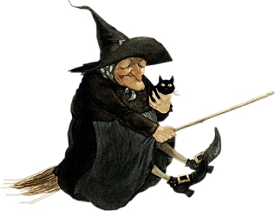

Slide 18
Giỏi lắm! Ta tha cho ngươi!

Slide 19


Slide 20

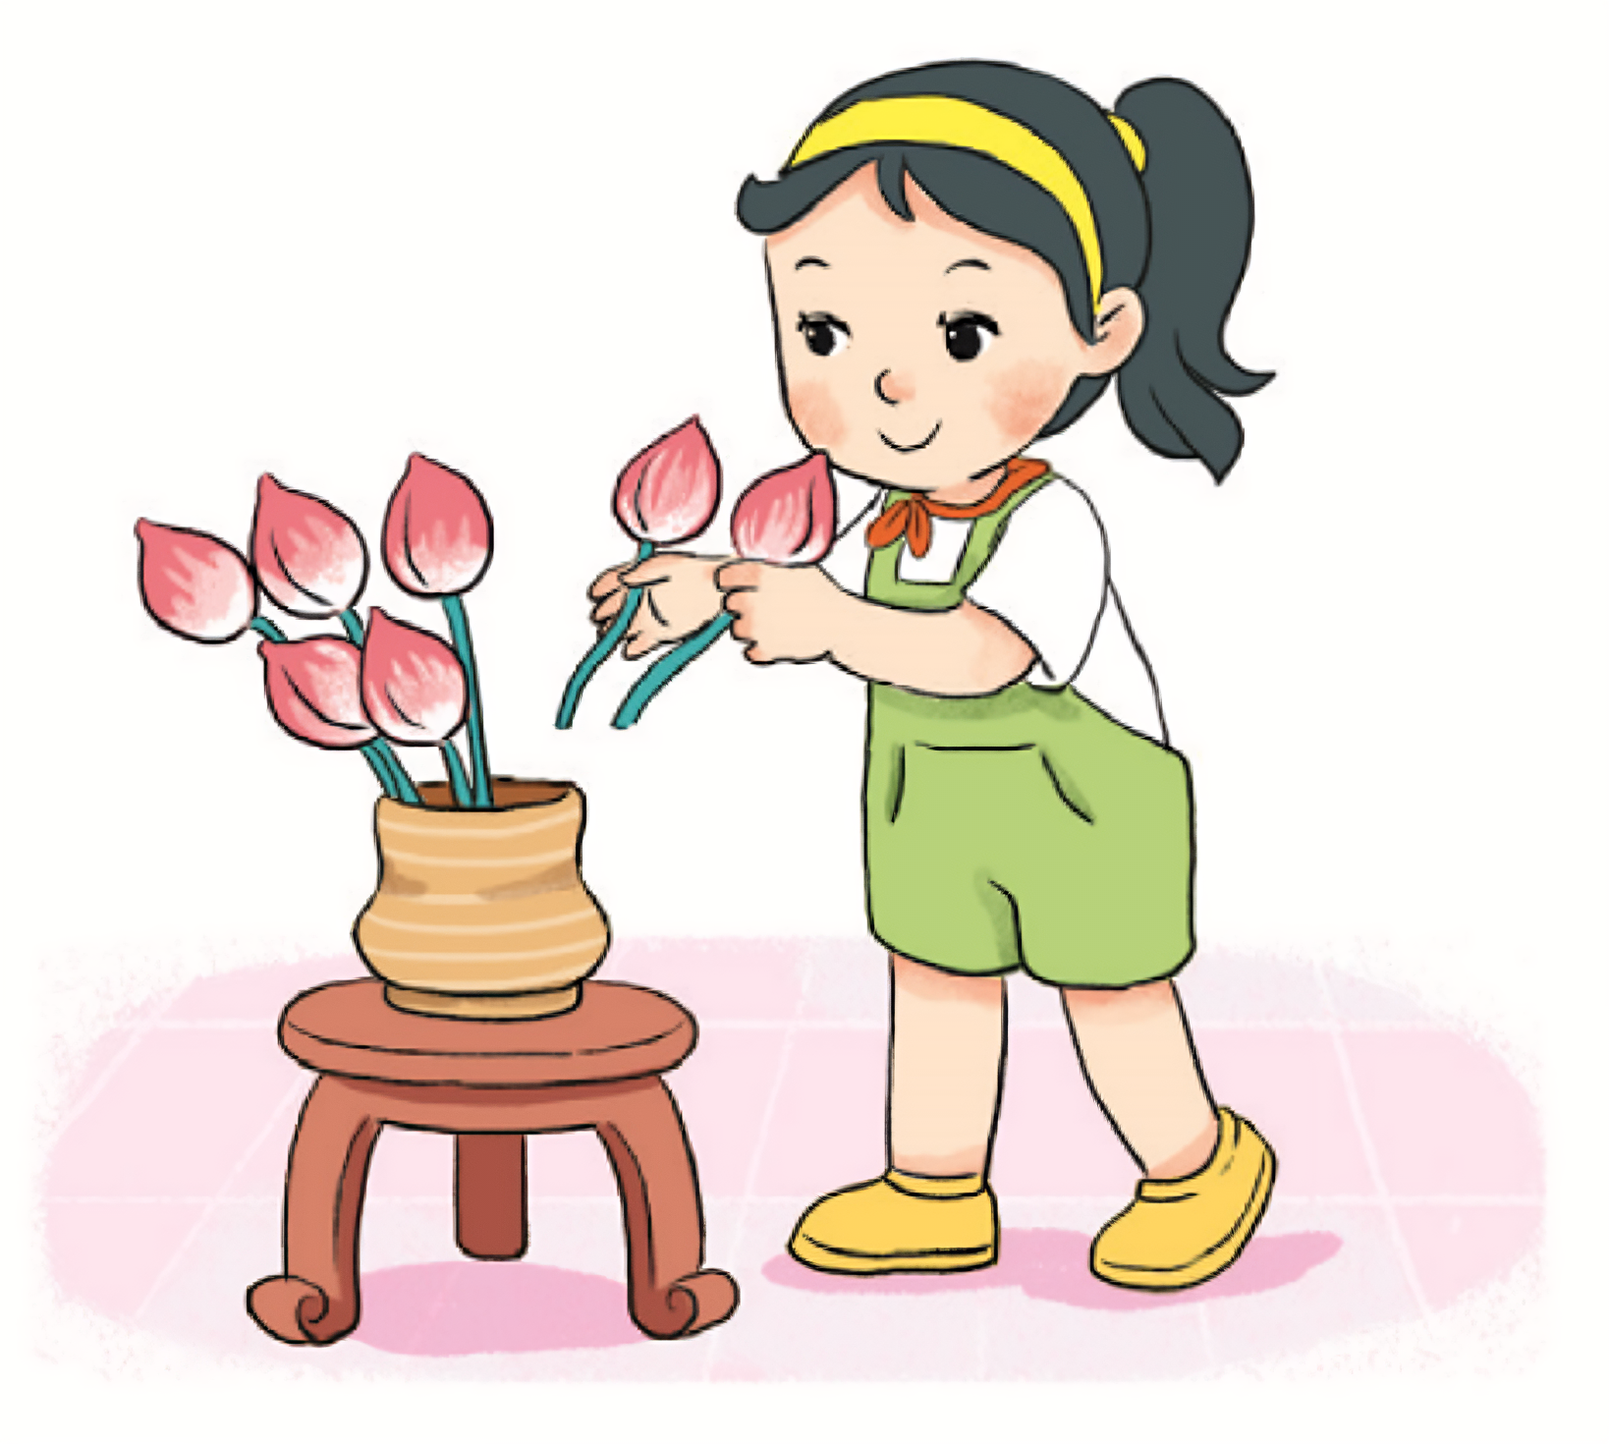
5 bông hoa, thêm 2 bông hoa được mấy bông hoa?

Slide 21

Thêm vào thì bằng mấy?
5
6
7
5
+
2
=
7
Đếm thêm: 5, 6, 7

Slide 22


Slide 23
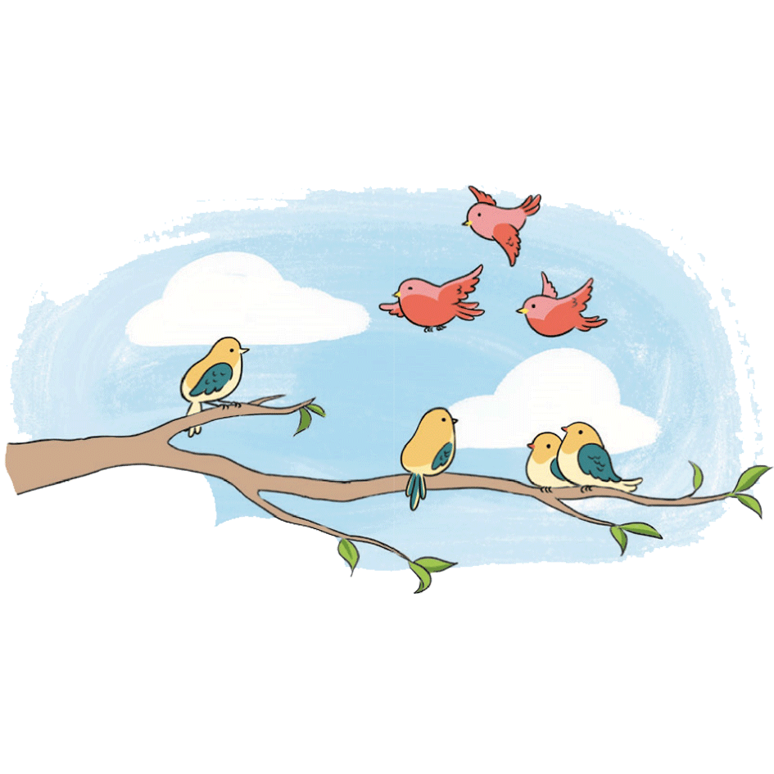
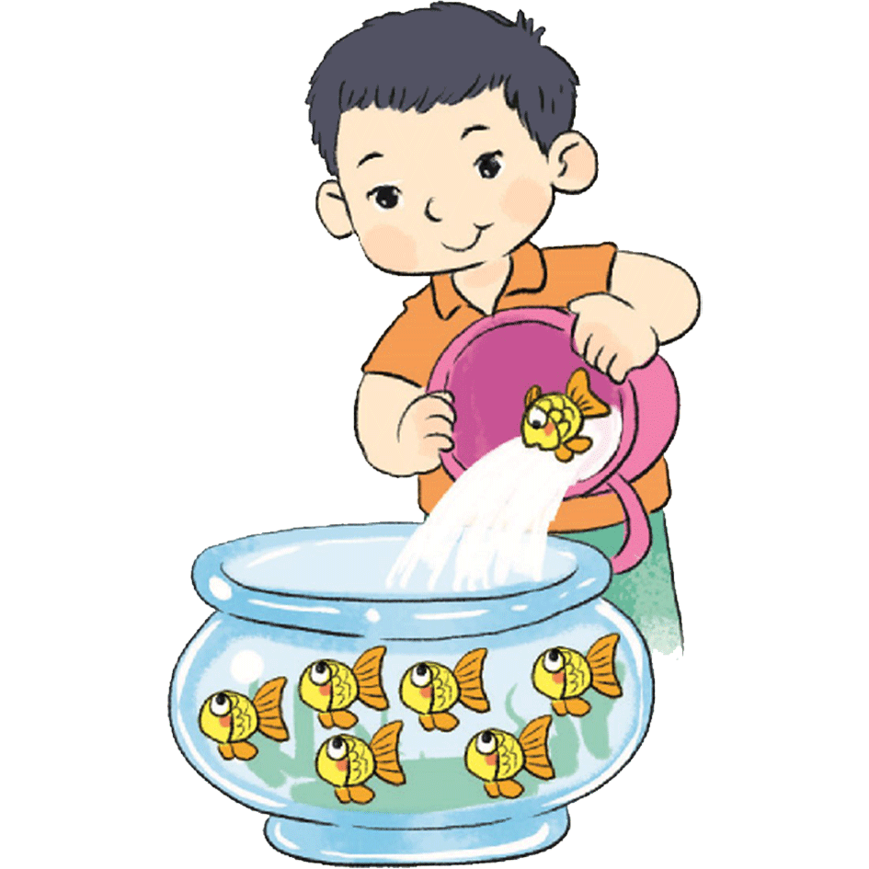
1
Số
?
a)
b)

Slide 24
1
Số
?
a)
b)
6
1
?
3
?
=
?
+
7

Slide 25
1
Số
?
b)
a)
4
3
?
3
?
=
?
+
7

Slide 26
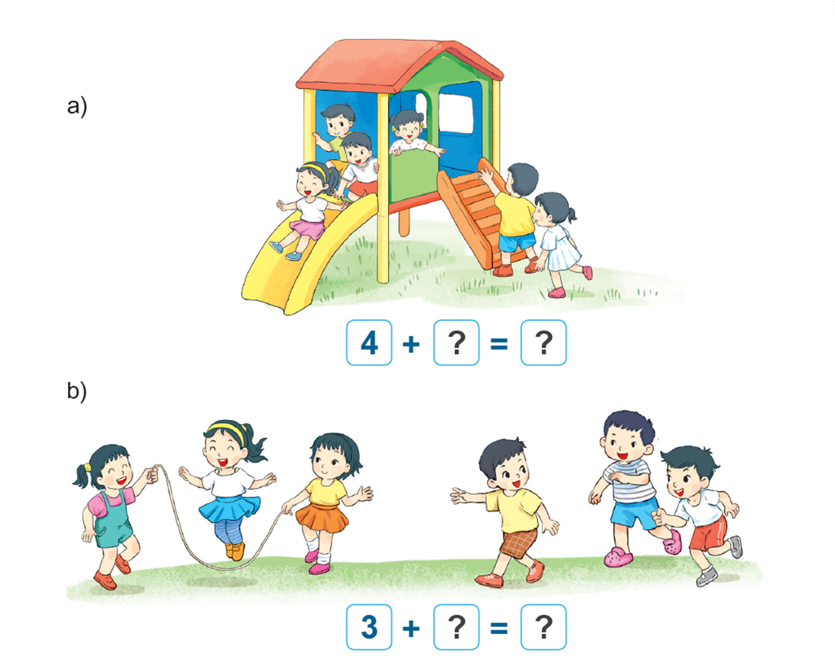
2
Số
?

Slide 27
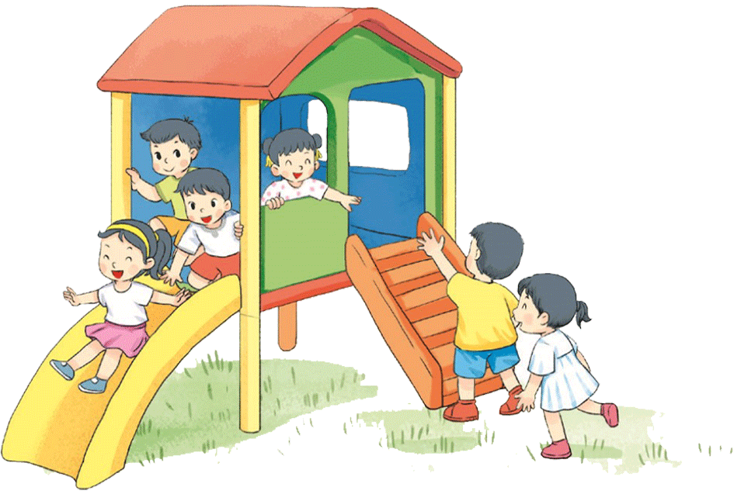
2
Số
?
a)
4
2
?
3
?
=
?
+
6

Slide 28
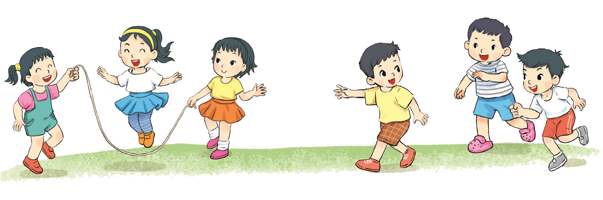
2
Số
?
b)
3
3
?
3
?
=
?
+
6

Slide 29
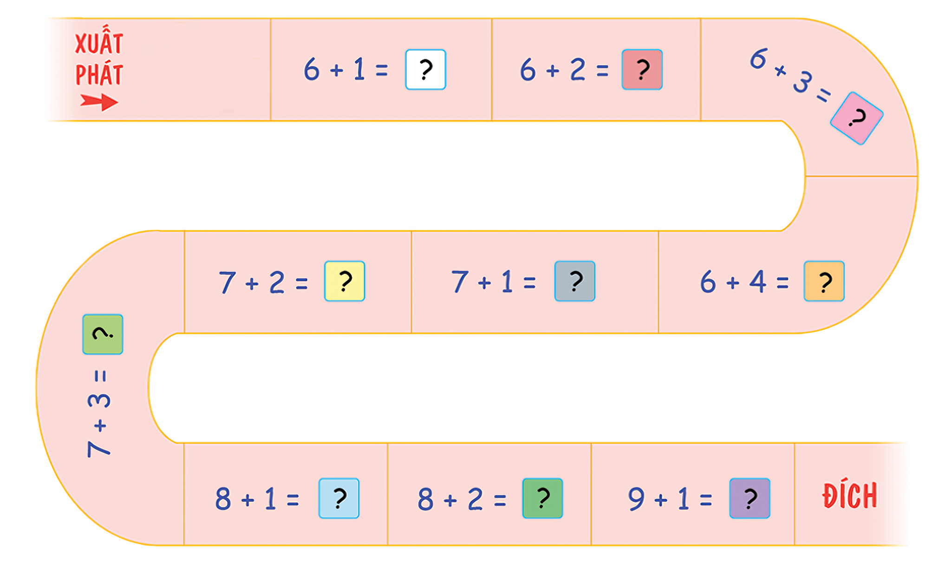

3
Số
?
7
8
?
?
9
?
9
8
?
?
?
10
?
10
9
10
?
?
?
10

Slide 30


